Slide 1
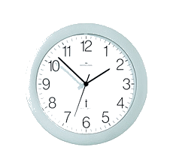


ZVEZNI ALI ANALOGNI
ZAPIS PODATKOV
Zdenko Potočar
1
Podatki so predstavljeni:
  Zvezno ali analogno
  Digitalno ali diskretno

Slide 2
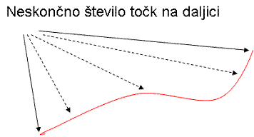
ZVEZNI ALI ANALOGNI
ZAPIS PODATKOV
ZVEZNO ALI ANALOGNO
V vsakdanjem življenju imamo pogosto opravka z zveznimi veličinami.
To so na primer fizikalne veličine, ki lahko zavzamejo poljubno vrednost.
To je povsem analogno temu, da imamo na premici in celo na daljici neskončno število točk.

Slide 3
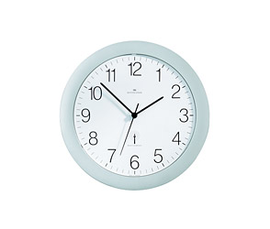
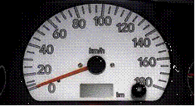

ZVEZNI ALI ANALOGNI
ZAPIS PODATKOV
Zdenko Potočar
3

Slide 4
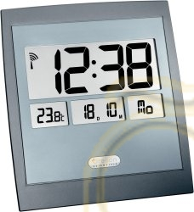
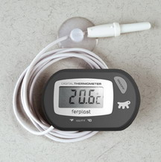
DISKRETNI ALI DIGITALNI
ZAPIS PODATKOV
Diskretno ali digitalno
Danes se čedalje bolj uveljavljajo digitalne naprave.
Digitalne naprave prikazujejo podatke v diskretni ali digitalni obliki.
Primer digitalni termometer.
Ali lahko prikaže vrednost 31.467 ⁰C ?
Ne. Lahko prikaže 31.4 ⁰C ali 31.5 ⁰C, ne pa vmesnih vrednosti.

Slide 5
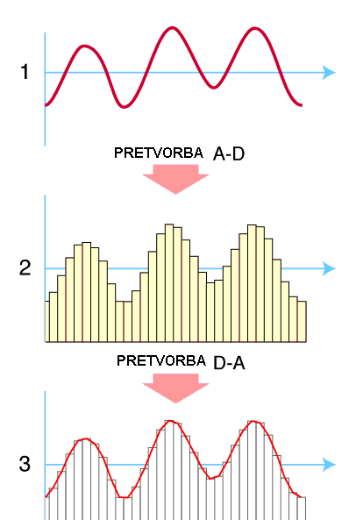
ANALOGNI V
DIGITALNO in nazaj

Slide 6
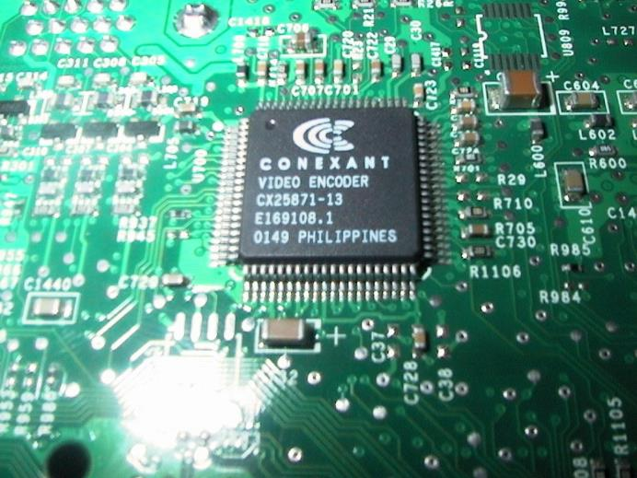
DISKRETNI ALI DIGITALNI
ZAPIS PODATKOV
Podatki v računalniku so zapisani v digitalni obliki.

Slide 7
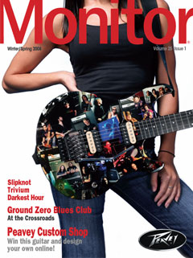
ZAPIS PODATKOV V RAČUNALNIKU
Večina podatkov v vsakdanjem življenju je zapisna s številkami, črkami in drugimi znaki, slikovno ali z zvokom.
Kaj pa v računalniku?

Slide 8

ZAPIS PODATKOV V RAČUNALNIKU
V računalniku so vsi podatki izraženi s številkami, zato je potrebno vse druge tipe podatkov pretvoriti v številke!
Človek uporablja desetiški številski sistem?
Kaj pa računalnik?

Slide 9
DVOJIŠKI ZAPIS PODATKOV
V dvojiškem zapisu obstajata za zapis s samo dva znaka: 0 (nič) in 1 (ena).
V računalniku je tak zapis izveden na različne načine:
  Stikalo je sklenjeno (1) ali razklenjeno (0)
  V vodniku je električna napetost (1) ali je ni (0)
  Točka žari (1) ali ne žari (0)
Znak, ki zavzame samo dve vrednosti imenujemo binary digit - BIT

Slide 10
ZAPIS ZNAKOV
Vse črke in zanki so zapisani s kombinacijo 0 in 1.
Kombinacija 0 in 1 za vsako črko (in znake) je določena v tabeli ASCII - 1970.
American Standard Code for Information Interchange – ASCII
Vsaka črka 8 znakov – (A = 0100 0000),…

Slide 11
ZAPIS ZNAKOV
0100 0000 A
0100 0010 B
0100 0011 C
0100 0100 D
0100 0101 E
0100 0110 F
0100 0111 G
0100 1000 H
0100 1001 I
0100 1010 J
0100 1011 K
0100 1100 L
0100 1101 M
ASCII TABELA - 2⁸ = 256
Določenih 256 različnih črk (znakov)

Slide 12
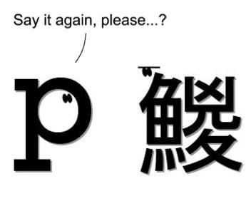
ZAPIS ZNAKOV
Problem je nastal pri narodih, ki imajo drugačne znake kot so v angleški pisavi. Na primer šumniki (šđžćč,…) in druge pisave: grščina, cirilica, tajščina, belgalščina,…
Več različnih standardov:
7 BITNA ASCII (7 znakov + 1 kontrolni)
8 BITNA ASCII
ISO 8859
ISO 1250

Slide 13
UNICODE standard
Rešitev je 16-bitni standard UNICODE .
(The universal character encoding).
Torej: vsaka črka (znak) definiran s kombinacijo 16 enic in ničel.
V prvih 256 znakih se Unicode ujema s starim standardom.
Naslednji znaki kodirajo pismenke, potrebne za zapis grščine, cirilice, armenščine, hebrejščine, arabščine, devanagarija, bengalščine, gurmukščine, orijščine, tamilščine, tajščine, laoščine, gruzijščine, tibetanščine, japonske katakane, celoten nabor korejskih hangulskih pismenk in unificiranih kitajsko/japonsko/korejskih (CJK).
NOVI STANDARD: UNICODE (16 bit za vsak znak) 2¹⁶= 65.536

Slide 14
ZAPIS ŠTEVIL
Cela števila zapišemo z nizom ničel in enic.
Številko v desetiškem sistemu pretvorimo v dvojiški sistem.
Primer:
11 = ? V dvojiškem
11 : 2 = 5, ost.:1
5 : 2 = 2, ost.: 1
2 : 2 = 1, ost.: 0
1 : 2 = 0, ost.: 1
Rezultat: 1011

Slide 15
ZAPIS ŠTEVIL - primer
16₁₀=10000₂
16:2 = 8 + 0
8:2 = 4 + 0
4:2 = 2 + 0
2:2 = 1 + 0
1:2 = 0 + 1
Rezultat: 10000

Slide 16
RAČUNALNIŠKA GRAFIKA

Slide 17
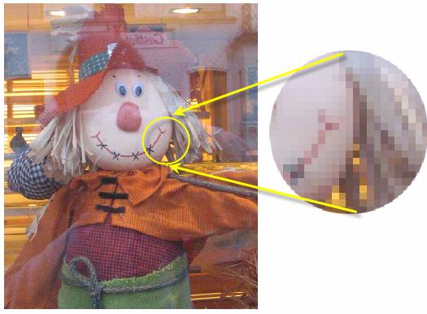
ZAPIS SLIK
Slike so v računalniku shranjene tako, da razdeljena na slikovne točke ali piksle.
Vsak piksel žari na zaslonu v določeni barvi.
Taki sliki rečemo BITNA SLIKA.
Več kot je pikslov kvalitetnejša je slika.

Slide 18
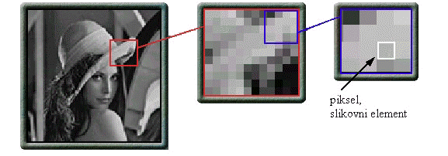
LASTNOSTI BITNIH SLIK
Kvaliteta prikaza bitnih slik je odvisna od ločljivosti.
Ločljivost (resolucija) se nanaša na število pik (pixlov), ki sestavljajo sliko in se običajno označuje kot dpi (dots per inch – pik na inč) ali ppi (pixlov na inč).
Slika, ki jo prikazuje zaslon monitorja, je resolucije 72 ali 96 ppi.
Vendar pa za tiskanje bitnih slik tiskalnik potrebuje veliko več podatkov o sliki, kot jih potrebuje monitor. Običajni tiskalnik za tisk potrebuje vsaj 150-300 ppi.

Slide 19


ZAPIS SLIK
Monokromatsko (1 bit – črno ali belo)
16 barv (4 bitna slika)

Slide 20
ZAPIS SLIK
Opis barve slike s:
4 biti - 2⁴ = 16 barv
8 biti – 2⁸ = 256 barv
16 biti – 2¹⁶ = 65.536 barv
24 biti – 2²⁴ = 16.777.216 barv

Slide 21
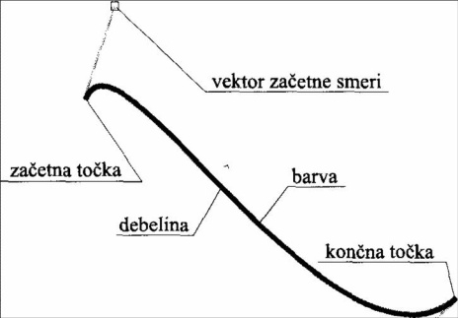
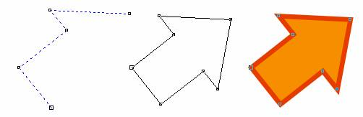
ZAPIS SLIK
VEKTORSKA SLIKA
je opisana z matematično definiranimi črtami oz. liki.
je bolj natančna, kar se vidi pri povečavah slike.
vsak lik je opisan s kontrolnimi točkami,
na primer ravna črta s krajiščema, krožnica s središčem in polmerom,
s kombinacijo črt in krivulj lahko narišemo različne predmete. Predmete lahko zapolnimo z barvo, barvnim prelivom ali celo z vzorcem.

Slide 22
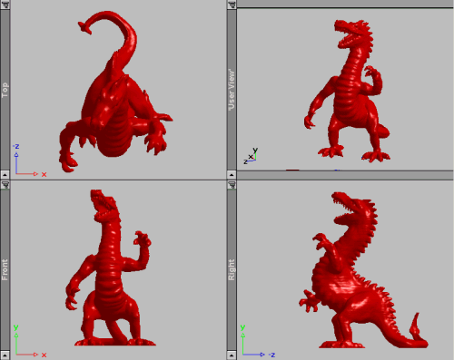
VEKTORSKA SLIKA
Vektorske risbe sestavlja množica geometrijskih oblik, kot so pravokotniki, krogi, krivulje in druge skupine predmetov.
Programi za risanje in urejanje vektorskih slik v datoteko shranjujejo navodila, kako naj bo slika narisana.
To je ključna razlika med bitnimi in vektorskimi slikami. Ker je vektorska slika matematično določena, jo lahko poljubno povečamo ali pomanjšamo, ne da bi pri tem izgubili kvaliteto slike.

Slide 23




VEKTORSKA SLIKA
Ker je vektorska grafika sestavljena iz objektov, ki so matematično opisani (črte, krivulje), se pri povečavi slike njihova kvaliteta ohrani.

Slide 24
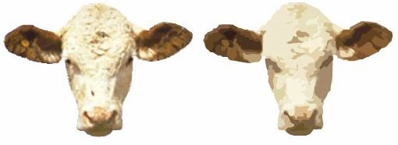
VEKTORSKA SLIKA
Slabost vektorske slike je v tem, da mora le ta v primerjavi z bitno sliko ostati preprosta.
Vektorsko risbo je nemogoče oblikovati tako, da bi do potankosti izgledala kot bitna slika. Ohranja nenaraven videz.

Slide 25
Standardni formati grafike
BMP Bit Map
  Podpirajo ga skoraj vsi programi v okolju Windows.
  Zapis je neodvisen od strojne in programske opreme.
  Ustvarja 2, 18, 256 ali 16,7 milijona barv.
  Datoteke so velike, zato omogoča tudi delno stiskanje
PCX
  Je eden najstarejših formatov, ki jih kreira program Paintbrush. Podpira ga večina programov v okolju Windows. Ima pa nekatere pomanjkljivosti: ne podpira sivin, podpira samo model RGB

Slide 26
JPEG Joint Photographic Expert Group
Format JPEG je zelo razširjen fotografski format. Je eden najbolj univerzalnih slikovnih formatov. Prednost tega formata je, zmanjšati velikost slikovnih datotek brez vpliva na kakovost fotografije, kar omogoča poseben način stiskanja podatkov.
Kompresiranje/stiskanje JPEG formata povzroči tudi delno izgubo informacije o sliki, zato temu pravimo izgubno stiskanje.
Fotografije na internetu so zelo pogosto zapisane v format JPEG. S ustrezno izbiro velikosti in stopnje izgubnega stiskanja (kakovost je običajno 60%-80%) lahko namreč dosežemo hiter prenos in dobro vizualno kakovost slike.
Slike shranjene v zapisu JPEG, zavzemajo tudi do desetkrat manj prostora kot ne stisnjene.

Slide 27
Format GIF (Graphics Interchange Format)
GIF je bitni slikovni format, ki podpira največ 256 barv za barvane slike ali sivinskih tonov za črnobele slike, kar ne omogoča fotorealističnega videza slik.
Zaradi majhnega števila barv so tudi datoteke razmeroma majhne.
Pomembna lastnost formata GIF je, da ohrani prozorno ozadje.
GIF format omogoča tudi kompresijo. Kompresija je najboljša pri slikah, ki imajo velika področja enake barve.
GIF slike uporabljamo za sheme, tehnične risbe, diagrame - pri teh so velike površine enakih barv, zaradi česar je stiskanje zelo učinkovito. [5] Predvsem ga uporabljamo za prikazovanje preprostih animacij, bolj redkoma za prikazovanje fotografij (ima namreč preveč omejen nabor barv).

Slide 28
Format TIFF (Tagged Image File Format)
Format TIFF je standardni slikovni format namenjen profesionalni rabi za umetniški in založniški tisk. Nekateri digitalni fotoaparati ga uporabljajo za shranjevanje fotografij v najboljši kakovosti.
Format TIFF se uporablja za shranjevanje bitnih slik. Omogoča shranjevanje več bitnih slik, ki imajo različne globine pikslov, zaradi česar je ugodna za potrebe shranjevanja slik.

Slide 29
ZAPIS SLIK – vektorske slike
Primer programov z vektorsko grafiko:
CorelDraw, Macromedia Flach, Draw, Autocad
Nekaj različnih formatov datotek – VEKTORSKE SLIKE:
EPS – Encapsulated PostScript
SWF – Shockwave Flash
PDF – Portable Document Format

Slide 30
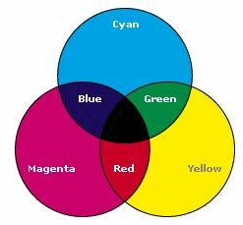
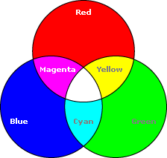
BARVNI MODELI
Z barvnimi modeli opisujemo načine prikazovanja barv. Poznamo seštevalne in odštevalne barvne modele.

Slide 31
BARVNI MODEL RGB
Model kjer vsako barvo predstavimo kot vsoto rdeče (R), zelene (G) in modre barve (B). Je barvni sistem, na katerem temelji delovanje monitorjev. Če vsako barvo predstavimo z 8 biti, imamo na voljo okoli 16,7 milijona barvnih in sivih odtenkov.
Vsaka primarna barva (rdeča, zelena, modra) v RGB sistemu lahko zavzame vrednost v razponu od 0 do 255. Vrednost 0 vseh treh barv pomeni črno (nič svetlobe), vrednost 255 pri vseh treh barvah pa belo (svetloba).

Slide 32
BARVNI MODEL CMYK
CMYK je kratica za zelenomodra (Cyan), modrordeča (Magenta), rumena (Yellow) ter črna (Key color) kot ključno barvo za dosego črnih kontrastov.
Te barve včasih imenujemo tudi obdelovalne barve, ker jih uporabljamo v procesu štiri-barvnega tiskanja.
Če imamo doma barvni tiskalnik, potem vemo, da so barvne kartuše v teh štirih osnovnih barvah. Vse barve so sestavljene z mešanjem teh barv.

Slide 33
BARVNA GLOBINA
Barvna globina določa število barv, ki jih lahko zavzamejo slikovne pike, ki sestavljajo sliko. Barvno globino označujemo s številom bitov na piko (bpp-bit per pixel).
Starejšim računalnikom, ki so lahko predvajali le 256 barv (8 bitov), so sledili računalniki, ki so lahko predvajali 65.536 barv (16 bitov). Danes večina računalnikov zmore predvajati 16.777.216 različnih barv (24 bitov-8 bitov na barvni kanal). 24 bitnemu načinu pravimo tudi prikaz naravnih barv (true colours).
Današnji računalniki uporabljajo 32 bitov za barvni prikaz, pri čemer je število barv enako kot pri kot 24 bitnem načinu. Dodatnih osem bitov se uporablja za prikaz prosojnosti.

Slide 34
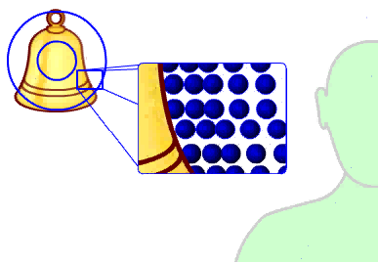
ZAPIS ZVOKA
Zvočni zapis lahko shranimo v računalniku.
Zvočno valovanje ima določeno amplitudo (jakost zvoka) in frekvenco (višina zvoka).

Slide 35
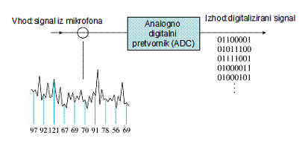
ZAPIS ZVOKA
Računalnik preko mikrofona zazna zvok ter beleži jakost in višino zvoka.
Za kakovosten zapis zvoka mora računalnik zaznati (odčitati ) jakost in višino zvoka 44.100 krat v sekundi (HI-FI).
Vsako dobljeno vrednost računalnik zapiše s 16 biti.

Slide 36
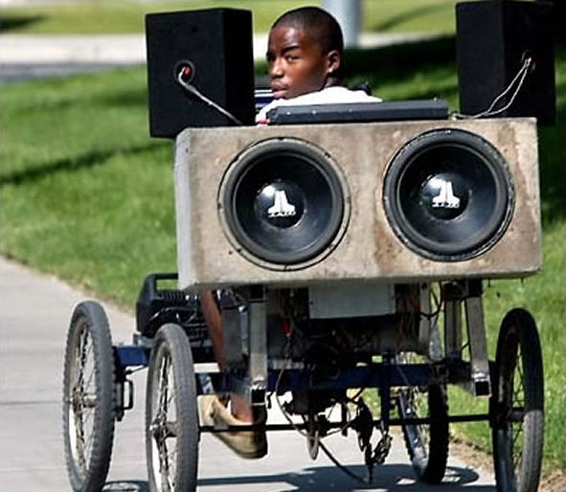
ZAPIS ZVOKA
Standardni formati za zvočne datoteke so:
MP3; MPEG-1 Audi Layer 3
M4A; MPEG-4 Audio File
WMA; Windows Media Audio
RA; RealAudio
MIDI; Musical Instrument Digital Interface
AAC; Advanced Audio Coding

Slide 37
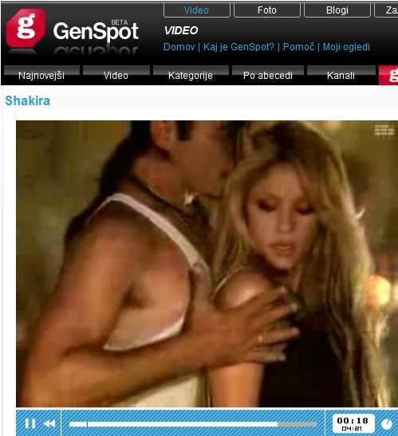
ZAPIS
VIDEA
v računalniku
Zapis slik je v primerjavi s tekstom zavzame veliko prostora v računalniku (na disku).

Slide 38
ZAPIS VIDEA
Pri videu pa se mora na zaslonu zvrstiti več slik v sekundi (pri našem televizijskem sistemu- PAL- 25/sekundo, pri ameriškem - NTSC-30/sekundo), datoteke so zato ogromne.
Za kvaliteten video posnetek potrebujemo vsaj 25 slik na sekundo, kar zahteva precejšno količino pomnilnika.
Pogosto video ne gledamo čez cel ekran ampak samo v oknu velikosti četrtino ali pa samo šestnajstino ekrana.

Slide 39
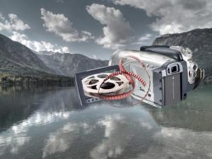
ZAPIS VIDEA
KOMPRESIJA VIDEO ZAPISA
Obstajajo različni algoritmi, ki video posnetek pred shranjevanjem na disk stisnejo (KOmpresirajo)
Ob predvajanju pa raztegnejo na prvotno velikost (DEKompresirajo),
proces je kratko imenovan KODEK.
KODEK (CODEC; COding DECoding) je algoritem za kodiranje in dekodiranje analognih signalov v digitalno obliko in nasprotno.

Slide 40
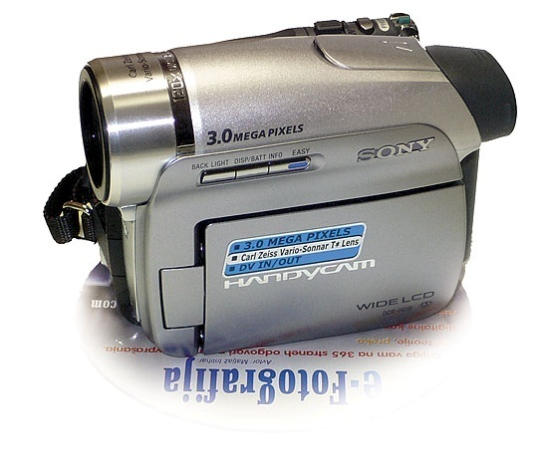
ZAPIS VIDEA
Vrste video datotek:
MPEG4; Moving Picture Experts Group 4
AVI; Audio Video Interleave
DIVX; Digital Video Express
WMv; Windows Media Video
MP4; MPEG-4 Video File
3GP; Third Generation Partnership Project
FLV; Flash Video

